Slide 1
Proyecto final Introducción a las ciencias de la computación
Iván Gabriel Aranguren Rengifo

Slide 2


Slide 3

Gratuito bajo licencia LGPL, se puede crear código abierto (freeware), shareware y software comercial.

Slide 4
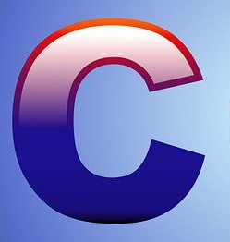
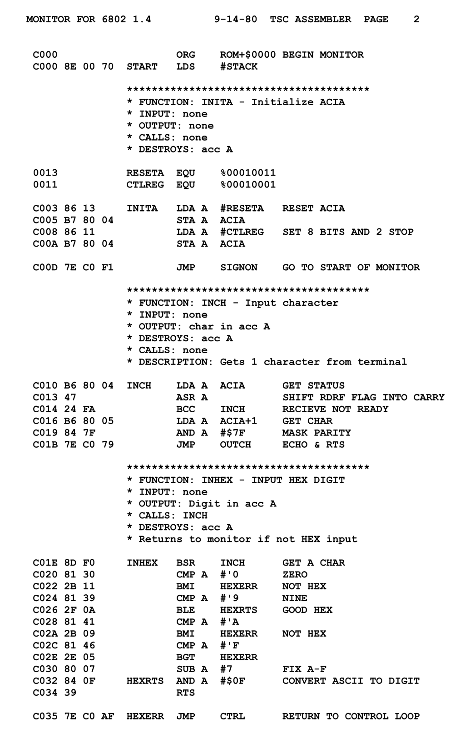
Emplea lenguaje ensamblador y C para funciones principales

Slide 5
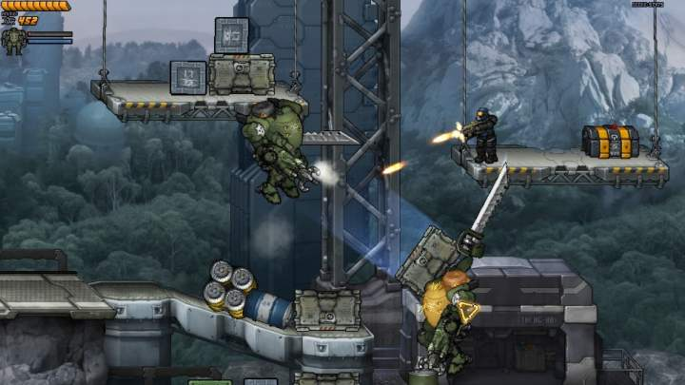
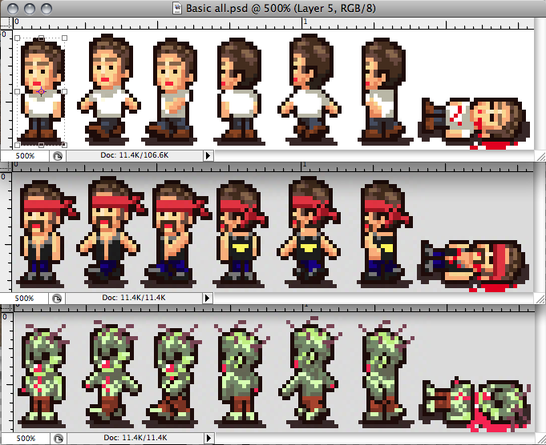
Totalmente portable, orientado al manejo de sprites

